Slide 1
La metafísica, conocimiento especulativo de la razón, completamente aislado, que se levanta enteramente por encima de lo que enseña la experiencia, con meros conceptos (no aplicándolos a la intuición, como hacen las matemáticas), donde, por tanto, la razón ha de ser discípula de sí misma, no ha tenido hasta ahora la suerte de poder tomar el camino seguro de la ciencia. Y ello a pesar de ser más antigua que todas las demás y de que seguiría existiendo aunque éstas desaparecieran totalmente en el abismo de una barbarie que lo aniquilara todo. Efectivamente, en la metafísica la razón se atasca continuamente, incluso cuando, hallándose frente a leyes que la experiencia más ordinaria confirma, ella se empeña en conocerlas a priori. Incontables veces hay que volver atrás en la metafísica, ya que se advierte que el camino no conduce a donde se quiere ir. Por lo que toca a la unanimidad de lo que sus partidarios afirman, está aún tan lejos de ser un hecho, que más bien es un campo de batalla realmente destinado, al parecer, a ejercitar las fuerzas propias en un combate donde ninguno de los contendientes ha logrado jamás conquistar el más pequeño terreno ni fundar sobre su victoria una posesión duradera. No hay, pues, duda de que su modo de proceder, ha consistido, hasta la fecha, en un mero andar a tientas y, lo que es peor, a base de simples conceptos.
Kant

Slide 2
Búsqueda de información: karl marx
Vida y obra.
Contexto histórico.
Contexto filosófico: Hegel, Feauerbach.
Pensamiento:
Dialéctica (Definición)
Materialismo dialéctico / Materialismo histórico.
Tipos de alienación.
Infraestructura Vs. Superestructura.
Medios de producción Vs. Relaciones de producción.
Las etapas de la historia: “Esclavismo”, etc.
Caída del capitalismo, dictadura del proletariado, sociedad comunista.

Slide 3
Karl marx (1818-1883 d.C.)

Slide 4
VIDA
Nace en Tréveris (Alemania) en 1818.
Pertenecía a una familia burguesa de origen judío, aunque fue bautizado en la Iglesia Evangélica.
Pronto abandonó toda creencia religiosa llegando a considerar la religión como el “opio del pueblo”.
Marx estudió Derecho y Filosofía en las universidades de Bonn y Berlín.
Renunció a seguir el camino como abogado que quería su familia y se dedicó al periodismo, la crítica social y la reflexión filosófica, además del activismo político.
En la Universidad de Berlín entró en contacto con la filosofía de Hegel, adscribiéndose a la denominada “izquierda hegeliana” (A la que también pertenecía Feuerbach), movido por la realidad del proletariado y las injusticias sociales.
Marx murió en Londres en 1883.

Slide 5
Obra
1844 Manuscritos económico-filosóficos. (Publicados en 1932).
1845 Tesis sobre Feuerbach.
1845 y 1846 La ideología alemana (publicado en 1932) – obra escrita en colaboración con Engels
1847 Trabajo asalariado y capital.
La miseria de la filosofía.
1849 “La burguesía y la contrarrevolución” (segundo artículo). Publicado en la Neue Rheinische Zeitung.
1850 Las luchas de clases en Francia de 1848 a 1850.
1851-1852 El dieciocho brumario de Luis Bonaparte.
1854 La España revolucionaria.
1859 Contribución a la Crítica de la Economía Política.
1864 Manifiesto inaugural de la Asociación Internacional de los Trabajadores.
1865 Salario, precio y ganancia.
1867 El Capital.

Slide 6
Obra (II)
Obras escritas en colaboración con Engels
1845 La ideología alemana. (Publicada en 1932).
La sagrada familia.
1848 Manifiesto del Partido Comunista.
1850 Circular del Comité Central a la Liga Comunista.
1871 De las resoluciones de la Conferencia de Delegados de la Asociación Internacional de los Trabajadores.
1872 Las pretendidas escisiones de la Internacional.

Slide 7
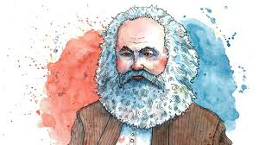
"Los filósofos, hasta el momento, no han hecho más que interpretar de diversos modos el mundo, ahora de lo que se trata es de transformarlo."

Slide 8
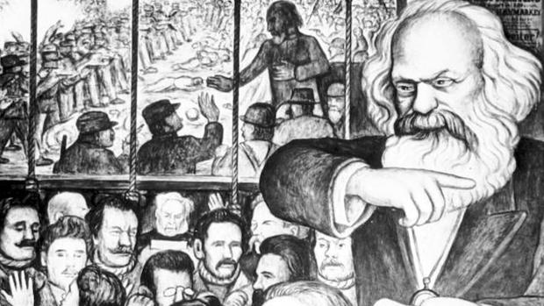
“No es la conciencia de los hombres la que determina su ser, sino por el contrario su ser social el que determina su conciencia”
Detalle del mural de Diego Rivera con Marx y los mártires de Haymarke

Slide 9
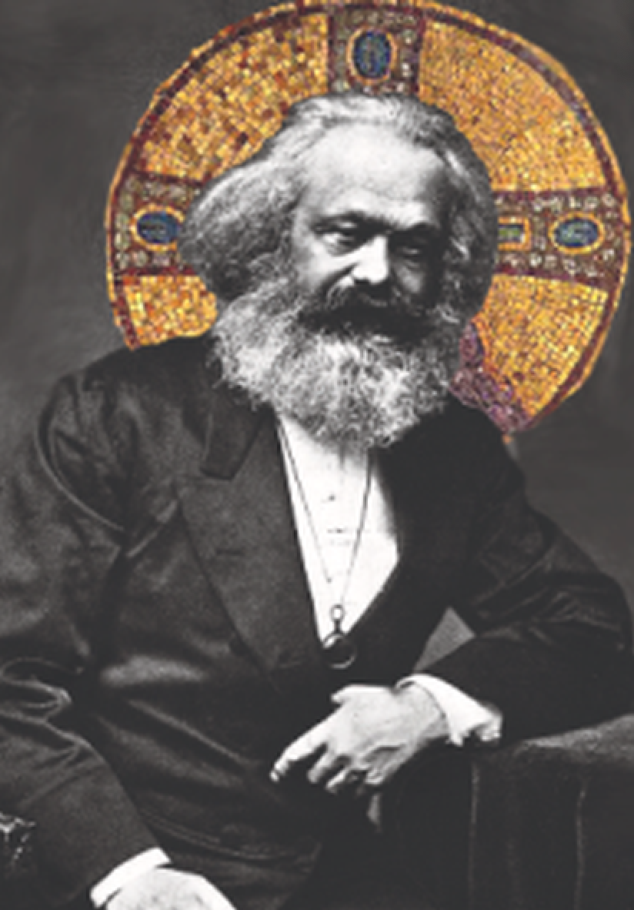
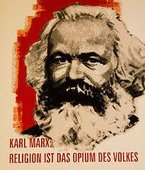
“La religión es el opio del pueblo”

Slide 10
CONTEXTO TEÓRICO DE LA OBRA DE MARX
Crítica y reinterpretación del idealismo de Hegel (Izquierda hegeliana, dialéctica).
Inhumanas condiciones de vida del proletariado= Imposibilidad de haber llegado al fin de la Historia –no autorrealización del “Espíritu absoluto” hegeliano-
No todo lo real es racional (Explotación trabajadores).
Filosofía hegeliana se convierte en justificadora de todos los males, al considerarlos inevitables.
No es el “Espíritu” lo que se desarrolla en la historia, sino las condiciones materiales de la vida de los sujetos. (Realidad material determina el pensamiento, las creencias…)
Influencia y crítica de Feuerbach (Alienación religiosa, Dios como ilusión de los seres humanos insatisfechos con su vida)
Para Marx, es la alienación económica la que está en la base de cualquier otra alienación.
Crítica a los economistas clásicos ingleses (Adam Smith)

Slide 11
influencia
Triple influencia de su pensamiento:
- socialismo utópico calificación de Marx y Engels para diferenciarla de la propia: socialismo científico.
- Bagaje conceptual de los economistas clásicos especialmente la noción de trabajo.
- Hegelianismo del que adoptará alguna de sus teorías, pero desde una perspectiva materialista.
Realidad social Lo que diferencia al hombre de otros seres vivos es el trabajo (no el pensamiento) el trabajo es una actividad específicamente humana en la cual el hombre, por medio de instrumentos, trasforma la naturaleza en productos capaces de cubrir sus necesidades

Slide 12
Plan de la filosofía de marx:
Marx, como muchos filósofos antes que él, pretendió convertir la filosofía en una ciencia que fuera capaz de explicar el conjunto de la realidad, pero también quiso que su filosofía sirviera para criticar la realidad histórica que le tocó vivir y ayudar así a transformarla.
Su filosofía tuvo, pues, dos pretensiones relacionadas entre sí:
De tipo teórico: Explicar científicamente la realidad. Dar cuenta del origen del universo, de la vida, del ser humano, de la sociedad, de la historia humana, con el objetivo principal de descubrir el tipo de organización social en la que el ser humano se organizará como tal y alcanzará la verdadera libertad.
De tipo práctico: Convencer al movimiento obrero y a los intelectuales de su época que, lo queramos o no, la historia nos conduce inexorablemente a un tipo de sociedad igualitaria y justa, para que éstos se sumaran a la revolución del proletariado y, así, ayudaran a la implantación de la sociedad comunista.

Slide 13
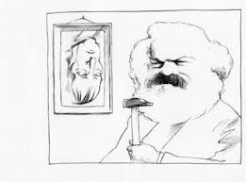
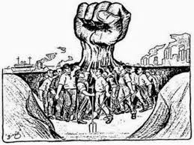
Plan de la filosofía de marx (ii):
Para explicar científicamente la realidad y así proporcionar al proletariado el bagaje intelectual necesario, Marx desarrolló una completa filosofía que suele dividirse en dos partes:
El materialismo dialéctico Explicación materialista sobre el origen del universo, la vida y el ser humano Inspirada por Marx, pero desarrollada por Engels.
El materialismo histórico Explicación sobre la situación histórica del ser humano, la formación de sociedades y el sentido final de la historia Desarrollada íntegramente por Marx.

Slide 14
A) El problema de la realidad: el materialismo dialéctico
Para Marx la única realidad que existe es la materia.
No existe, pues, la idea o el “espíritu” del que habla Hegel el idealismo se basa más en ideas transcendentes, necesarias y universales
De la materia proviene la vida, y de ésta el ser humano.
El paso de la materia a la vida y de la vida al ser humano se ha producido por evolución dialéctica Lucha/oposición entre contrarios –semilla-árbol-fruto.
El ser humano es, por tanto, un ser natural que proviene de la materia y se va realizando a medida que transforma la naturaleza para poder sobrevivir.
No hay, pues, Dios, ni es posible realidad espiritual alguna.
La inteligencia humana será, por tanto, producto de la materia.
La única posible felicidad ha de buscarse en este mundo.
COMPARAR MATERIALISMO E IDEALISMO

Slide 15
A) El problema de la realidad: el materialismo dialéctico ii
Para el Materialismo Dialéctico todo, sin excepción, está en un proceso constante e ininterrumpido de cambio y movimiento la naturaleza, el pensamiento, la sociedad humana
Esto se ve corroborado por toda la experiencia la evolución de las especies, del Universo, el movimiento molecular y atómico, el movimiento de los continentes, todo el devenir histórico de diferentes sociedades humanas (barbarie, esclavismo, feudalismo, capitalismo.)
Engels definió la dialéctica como "la ciencia de las leyes generales del movimiento y la evolución de la naturaleza, del pensamiento y de la sociedad humana".
La característica fundamental del movimiento de la materia es que se produce o desarrolla a través de "contradicciones", es decir, por la existencia de contrastes, de diferencias, de tensiones opuestas Sin estas, que son parte componente de la estructura de la materia, no habría movimiento ni vida, todo sería inerte.
El materialismo de Feuerbach fue un materialismo metafísico y anti-historicista. Marx y Engels tomaron del materialismo de Feuerbach su “médula” y eliminaron la parte idealista y ético-religiosa de su filosofía, crearon una teoría científico-filosófica del materialismo . Marx y Engels, y después Lenin y Stalin, aplicaron las tesis del materialismo dialéctico a la política y a la táctica de la clase obrera, a la actividad práctica del partido marxista Marx “Igual que la filosofía halla en el proletariado su instrumento material, así también el proletariado halla en la filosofía su arma espiritual”

Slide 16
B) El problema del ser humano (I)
El ser humano es un ser natural surgido de la naturaleza se distingue de los animales por el hecho de que ha de fabricar los medios para sobrevivir, transformando la naturaleza en la que vive.
Esta transformación de la naturaleza se realiza mediante el trabajo (el trabajo es natural, pero el modo de hacerlo es histórico)
Somos seres “activo-productivos” y es precisamente en esta actividad productivo-transformadora como entramos en relación con otros seres humanos y nos socializamos.
Nuestro “ser” dependerá, por ello, de las circunstancias socioeconómicas.
Así, para Marx, “No es la conciencia de los hombres la que determina su ser, sino, por el contrario, su ser social el que determina su conciencia”.
El ser humano, por tanto, piensa y actúa determinado por las circunstancias sociales en las que se ve inmerso, las cuales, a su vez, están dadas por el sistema productivo concreto.

Slide 17
El ser humano y sociedad
Recuerda
Realidad social Lo que diferencia al hombre de otros seres vivos es el trabajo (no el pensamiento) el trabajo es una actividad específicamente humana en la cual el hombre, por medio de instrumentos, trasforma la naturaleza en productos capaces de cubrir sus necesidades.
Del trabajo surge una doble relación:
- una relación social entre los diferentes hombres para conseguir fines determinados.
. Una relación natural del hombre con la naturaleza.
Del trabajo también surge los productos del trabajo que tienen incorporados un valor de uso: son capaces de satisfacer una necesidad humana
Con este análisis Marx pretende ver cómo se lleva a cabo esta actividad la forma de trabajar depende de cada sociedad para hablar de esto se tiene que hacer referencia a los modos de producción para Marx el trabajo es un hecho natural, pero el modo de trabajar es un hecho histórico.

Slide 18
El ser humano y sociedad
Los modos de producción se caracteriza por :
- Las fuerzas productivas que son los trabajadores y los instrumentos de trabajo
- Las relaciones sociales de producción relaciones que se producen entre los propietarios y los no propietarios
Desde esta perspectiva, podemos ver que los factores que determinan y caracterizan los modos de producción son esencialmente económicos esto es lo que Marx denomina infraestructura o estructura económica que es la base, el fundamento a partir de cual se explican los otros estratos de las sociedades.
Sobre esta base también hay una superestructuras:
- superestructura social organización social clases: dominados y dominantes.
- superestructura político – jurídica que administra y revisa el orden de la sociedad civil y reprime a los individuos que salen del orden establecido.
- superestructura ideológica que los hombres es representan en el mundo social en el que vive la ideología es la conciencia social de los hombres distingue entre ideología dominante (expresa la ideología de las clases dominantes) y las ideologías marginales (expresan necesidad de cambio)
CONCEPCIÓN MATERIALISTA DE LA SOCIEDAD PORQUE LO QUE DETERMINA A LA SOCIEDAD ES EL FACOTR ECONÓMICO.

Slide 20
B) El problema del ser humano (II)
Además, para Marx, el ser humano es lo superior al ser humano No hay una trascendencia más allá de esta vida.
La creencia en dios no deja de ser una ilusión que nace por el descontento humano con las malas circunstancias de la vida.
La situación del ser humano dentro del capitalismo industrial es una situación de alienación, pues el ser humano, que es en esencia un ser trabajador, no se realiza en su trabajo dado que está sometido a unas condiciones indignas, con un salario de mera subsistencia que no le permite llevar una vida verdaderamente humana.
Esta situación de alienación, sin embargo, puede cambiar si se cambian las circunstancias de modo que el trabajador pueda autorrealizarse en su trabajo.
Para ello es necesario que el producto de su trabajo le pertenezca, sea suficiente para satisfacer sus necesidades materiales y le permita disponer de tiempo libre para desarrollar su personalidad y realizarse como humano.

Slide 21
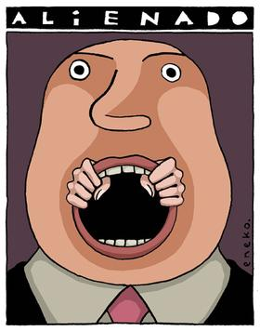
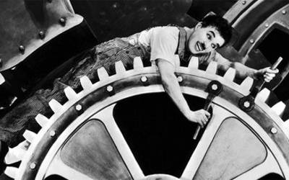
“La situación del ser humano dentro del capitalismo industrial es una situación de alienación, pues el ser humano (que es en esencia un ser trabajador) no se realiza en su trabajo, sometido a unas condiciones indignas, con un salario de mera subsistencia que no le permite llevar una vida verdaderamente humana”

Slide 22
B) El problema del ser humano (III)
La alienación económica: La situación de alienación básica. Es la que padece el trabajador dentro del proceso productivo en la realización de su trabajo (Obrero industrial dentro del sistema capitalista del siglo XIX). Marx distingue entre el “sujeto productivo-transformador” y el “objeto producido”.
- El “objeto producido” en este sistema no le pertenece al trabajador, sino al empresario produciéndose una “expropiación del sujeto”.
- El trabajador es utilizado como un medio de producción dentro de una cadena de producción, convirtiéndose en una mercancía que se compra y se vende.
En definitiva, es tratado como un objeto, no como un sujeto (se produce una “reificación” o “cosificación del sujeto”)
El resultado es que el trabajador no se realiza en su trabajo, se encuentra explotado física y mentalmente y no se pertenece a si mismo, sino al empresario que paga por su esfuerzo un salario miserable. Tampoco puede identificarse con el objeto producido, pues una vez realizado ya no le pertenece. Todas estas circunstancias vienen dadas por el sistema de producción capitalista.
La única manera de cambiar esa situación es cambiar por completo el sistema capitalista por otro en el que el trabajador se realice, no sea tratado como un objeto y el producto de sus manos le pertenezca.

Slide 24
B) El problema del ser humano (IV)
La alienación social: El modo en el que está configurado el proceso de producción, en el que cabe distinguir entre quien desarrolla el trabajo productivo (los trabajadores) y quien lo dirige (los empresarios), determina la división de la sociedad en clases dominantes y clases dominadas. Esta división resulta negativa y produce una situación de enfrentamiento entre clases dominantes y dominadas. La situación, sin embargo, debería ser una situación de igualdad, en la que no hubiera división de clases sociales.
La alienación política: Tanto el Estado como su sistema legal amparan y protegen al sistema económico vigente. Por eso, el Estado es en realidad un “estado burgués”, en manos de la burguesía, que está al servicio de sus intereses económicos. El proletariado ve entonces en el Estado a un enemigo, cuando el Estado debería ser y estar al servicio de todos, no solo de unos pocos.
La alienación ideológica: La conciencia del ser humano, lo que piensa, depende de las condiciones materiales de la vida. El proletariado se encuentra alienado ideológicamente porque la ideología dominante es la de la clase dominante. Tanto la filosofía como la religión, según Marx, han contribuido, hasta ahora, a mantener esa alienación.

Slide 25
B) El problema del ser humano (V)
La filosofía se ha dedicado a explicar lo que pasa, y no a criticarlo. Por eso dice Marx: “Los filósofos se han limitado a interpretar el mundo de distintos modos, hora es ya de transformarlo”.
Pero mientras esa crítica no se produce, el proletariado se encuentra desarmado ideológicamente por lo que a su mala situación económica se une una conciencia ideológica alienada que le explica la inevitabilidad de su situación.
La religión proyecta al hombre fuera de este mundo, prometiéndole un mundo ficticio donde todos sus males serán resueltos. Además, predica la sumisión y la aceptación del sufrimiento de este mundo para alcanzar el premio en el otro.
Por eso Marx la considera “el opio del pueblo”. Su función social es servir de “dormidera” de todos los anhelos revolucionarios y emancipadores de la clase trabajadora. Juega, por tanto, a favor de las clases dominantes.

Slide 27
c) El problema de la sociedad: “infraestructura y superestructura” (I)
Para Marx, si realmente pretendemos cambiar al ser humano, deberemos cambiar las circunstancias en las que este vive porque son precisamente esas circunstancias, principalmente las económicas, las que determinan su manera de ser:
“Si el hombre está formado por las circunstancias, estas circunstancias deben estar formadas humanamente”.
No es posible salir de la situación de alienación si no se configura otro tipo de sociedad O cambian las estructuras de la sociedad entera o no habrá cambio en la condición humana.
Marx distingue diferentes sistemas o estructuras que configuran toda sociedad: La infraestructura o base de la sociedad y la superestructura.

Slide 28
c) El problema de la sociedad (II)
La infraestructura económica o base de la sociedad es el sistema económico, es decir, el modo en que está organizada la satisfacción de las necesidades materiales de la vida Dicha infraestructura económica viene configurada por los medios de producción:
Las fuerzas materiales de producción que son los elementos que se utilizan en una determinada sociedad y época para la producción de los diferentes productos Recursos naturales, herramientas, máquinas, conocimientos y habilidades, mano de obra, diferentes técnicas…
Las relaciones de producción Son las relaciones jerárquicas que se establecen entre las personas según su posición dentro del proceso productivo Dan lugar a situaciones de dominación o subordinación dependiendo del puesto y el papel que cada cual desempeña dentro del sistema de producción Dueños de los medios de producción Vs. Los que emplean su fuerza de trabajo.
Teniendo en cuenta el tipo de “fuerzas productivas” que se emplean y las “relaciones de producción” que se establecen podemos definir el sistema productivo o “modo de producción” de una sociedad dada.
Marx habla de tres modos de producción sucesivos e históricos: el “esclavista”, el “feudal” y el “capitalista”.

Slide 30
c) El problema de la sociedad (III)
La “superestructura de la sociedad” Viene constituida por los diferentes sistemas de organización social, política (y jurídica) y por el conjunto de creencias que se tienen en una sociedad dada Cabe distinguir entre:
- La “superestructura social” Es el sistema de organización social, es decir, el sistema de división de clases Marx consideraba que las diferentes clases sociales derivan de su posición en el sistema productivo, distinguiendo entre clases dominantes propietarias de los medios de producción- y clases dominadas –empleadas en el proceso de producción
- La “superestructura política y jurídica” Es el sistema en que está organizado el poder político y el conjunto de leyes vigentes en una determinada sociedad Tanto la organización del Estado como el sistema de leyes, según Marx, están en consonancia con la infraestructura económica El poder político siempre ha estado en manos de los propietarios de los medios de producción.
- La “superestructura ideológica” Está constituida por el conjunto de creencias, formas de pensamiento o ideas que se tienen en una determinada sociedad Estas creencias o ideas se manifiestan en la filosofía, el arte, la literatura, la religión…

Slide 34
c) El problema de la sociedad (IV)
La relación dialéctica entre infraestructura y superestructura materialismo histórico Según Marx, es la infraestructura económica la que determina a la superestructura
de modo que cualquier cambio en el sistema productivo generará a su vez un cambio en la superestructura social, política e ideológica.
“El modo de producción de la vida material determina el carácter general de los procesos de vida social, política y espiritual”
Esto tiene dos consecuencias:
Por un lado, la completa comprensión de cada uno de los elementos de la superestructura sólo se puede realizar con la comprensión de la estructura y cambios económicos que se encuentran a su base.
Por otra parte, la idea de que -en última instancia- no es posible la independencia de la mente humana, del pensamiento, respecto de las condiciones materiales específicas en las cuales se está inmersa la sociedad, afirma el determinismo advenido por factores de índole externa.

Slide 37
C) El problema de la sociedad (V)
Pero lo que se desarrolla en la historia no es, para Marx, la razón o el espíritu, como pensaba Hegel sino los diferentes “modos de producción” económica en los que se reflejan los antagonismos de las clases sociales.
El objetivo final de la historia será la llegada a un sistema de producción comunista/socialista, en el que no haya antagonismos de clases sociales y en el que desaparezcan las alienaciones a las que el ser humano se ve sometido en los sistemas de producción anteriores (Esclavista, Feudal, Capitalista…)
*Ver esquema en la siguiente diapositiva.

